Slide 1
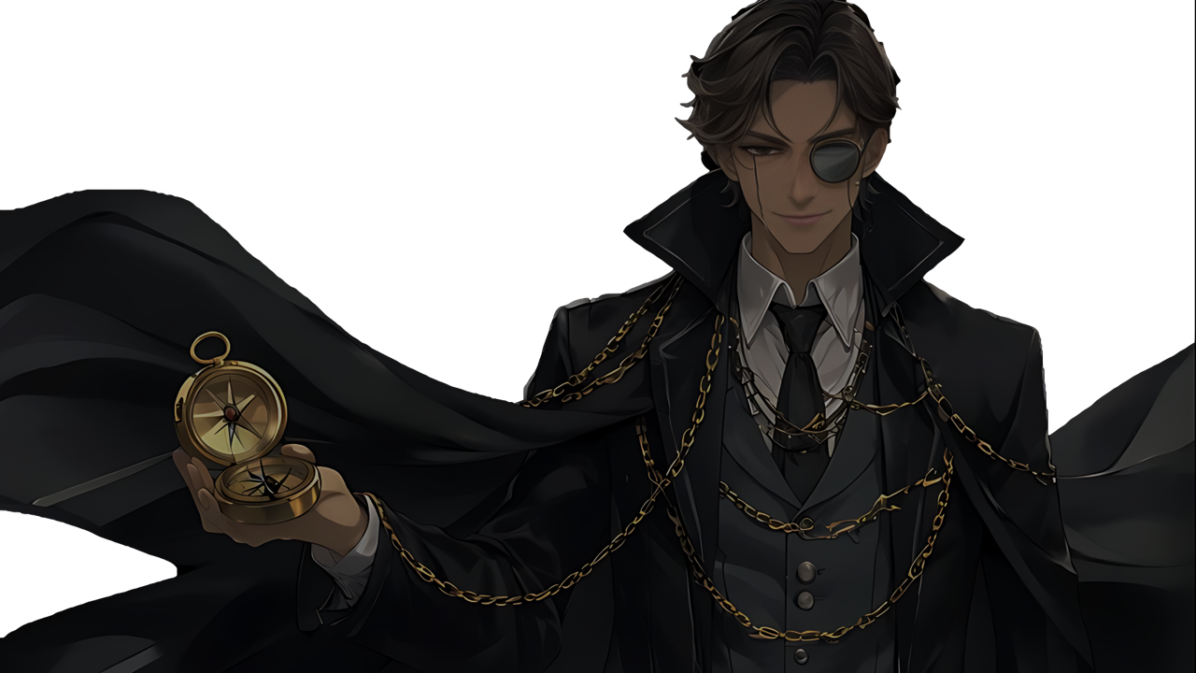
별의 현자
아스트로맨서

Slide 2
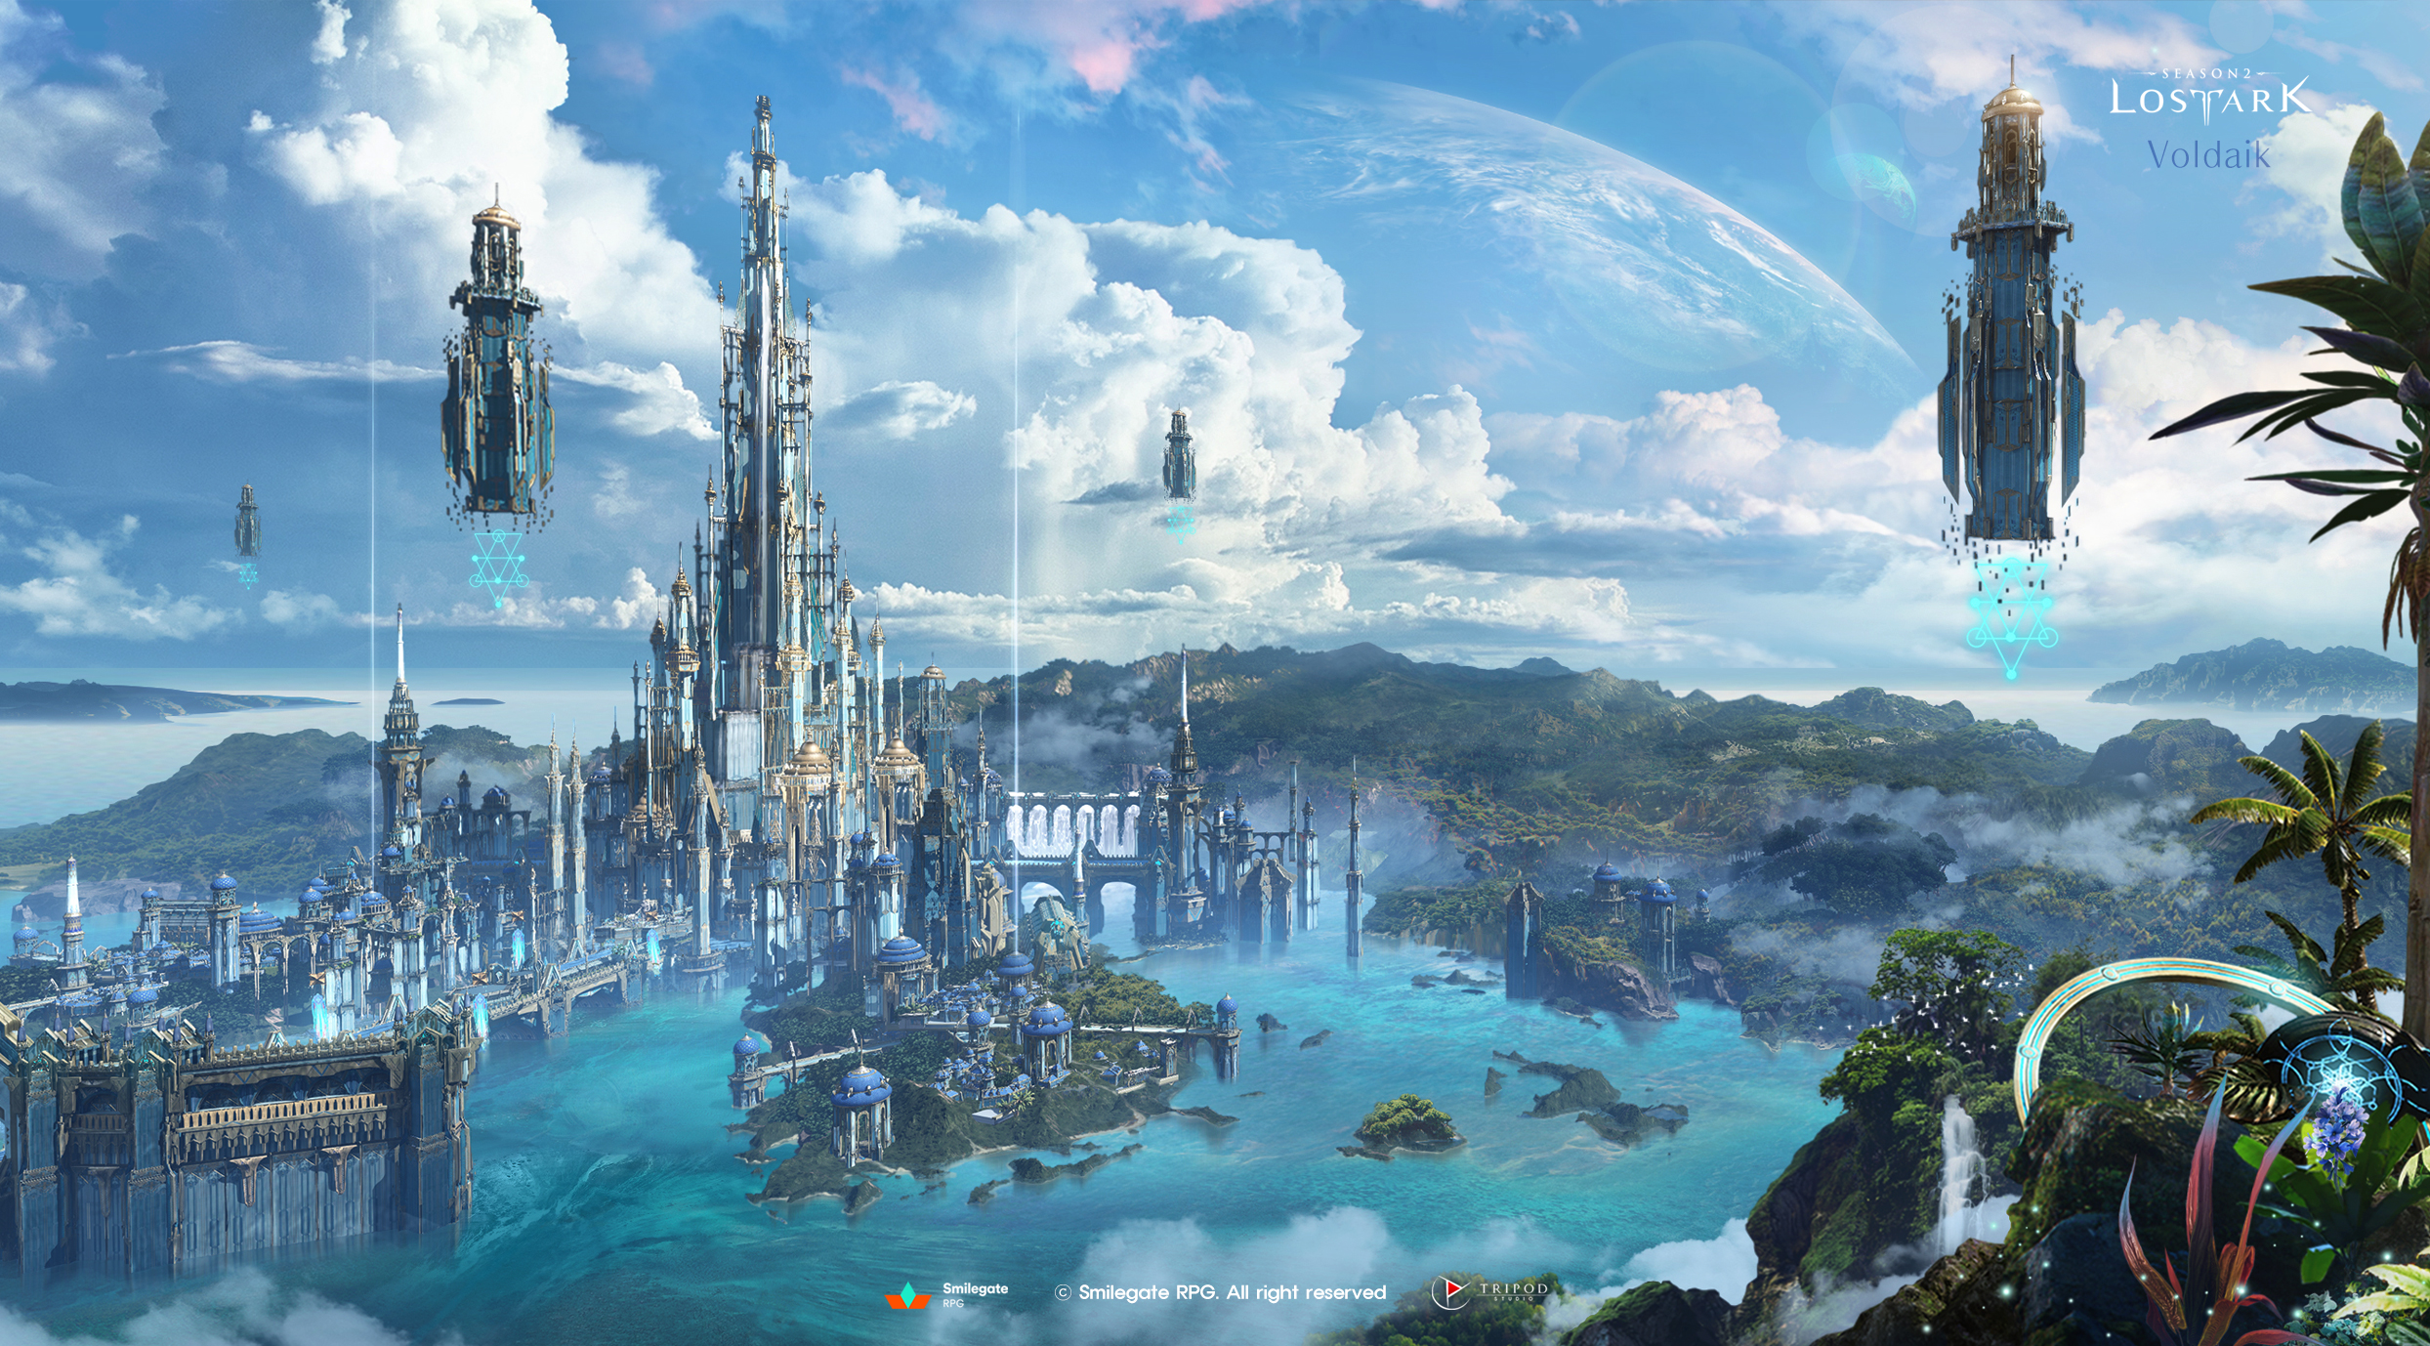
[ 아스트로맨서의 출신 대륙 – 볼다이크 ]
1. 개요
2. 아이덴티티
3. 아크패시브
4. 스킬
기획 의도
클래스 소개
아이덴티티
게이지
스킬의 양상
깨달음
도약
클러스터
각성기/초각성기
초각성 스킬
일반 스킬

Slide 3
클래스 소개 -
기획 의도
1. 아이덴티티의 변화에 직접적인 영향을 주는 일반 스킬
아스트로맨서는 전투 중 사용한 스킬을 기록하여 아이덴티티에 반영하는 독특한 시스템을 가지고 있습니다.
기록한 스킬의 양상에 따라 아이덴티티의 버프 효과가 변하며, 같은 양상의 스킬을 기록하면 아이덴티티 스킬을 활성화할 수 있습니다.
이로 인해 일반 스킬은 단순한 게이지 회복 수단이 아닌, 아이덴티티 운용 방식과 전투 흐름을 결정하는 핵심 요소로 작용합니다.
- 기획 의도
- 클래스 소개
2. 신속 베이스 캐릭터의 재발견
지금까지 신속 베이스 캐릭터는 지속적으로 보통의 피해를 주는 전투를 해왔습니다. 또한, 순간적으로 강력한 피해를 주는 전투 스타일은 특화 베이스 캐릭터의 전유물이었습니다.
이런 전통적인 구분에서 벗어나, ‘신속 베이스의 순간 피해형 캐릭터가 있으면 색다른 재미를 줄 수 있지 않을까?’ 하는 생각에서 아스트로맨서의 깨달음 노드 컨셉과 방향을 정했습니다.
아스트로맨서의 깨달음 노드 컨셉은 ‘신속 베이스의 순간 피해’, 이와 대비되는 ‘특화 베이스의 지속 피해’ 로 나뉘게 됩니다.
3. 검증된 매력의 연금술/점성술 컨셉으로 유저들의 흥미 유발
연금술과 점성술은 많은 작품에서 등장하여 익숙하고 매력적인 컨셉입니다. 여기에 로스트아크의 색깔을 더하여 유저들의 흥미를 유발합니다.
아스트로맨서는 ‘현자’ 계열의 클래스로 연금술과 점성술을 활용하여 우주의 힘을 구현하는 컨셉의 클래스입니다.
* ‘현자’는 로스트아크에서 연금술의 전문가를 지칭하는 단어를 그대로 활용한 신규 뿌리 클래스입니다.
4. 로스트아크 내 관련 요소를 확장하여 새로운 기대감 제공
로스트아크에도 연금술과 관련된 콘텐츠가 있고, 점성술과 관련 지을 수 있는 요소가 있습니다. 이런 요소들을 확장하여 새로운 기대감을 제공할 수 있습니다.
 | 로스트아크 내 관련 요소 | 추후 업데이트 예시 | 기대 효과
연금술 | 볼다이크 대륙 / 어비스 던전 - 현자의 탑 / 엘릭서 연성 및 부여 | ‘현자’의 두 번째 신규 클래스 ‘아머케미스트’ 출시 | 클래스의 다양성 증가, 신규 뿌리 클래스에 대한 타당성 부여
점성술 | 모험가 - ‘별의 선택 받은 존재’, ‘별이 움틔운 약속된 아이’ | 신규 성장 시스템 – 별자리 연성 (신과 관련된 강한 힘) | 점성술의 개념을 도입하여 세계관 확장, 신규 성장 시스템에 대한 설득력 상승
 | 로스트아크 신들의 이름 = 별자리의 알파성 이름 (ex) 프로키온 = 작은개자리의 알파성

Slide 4
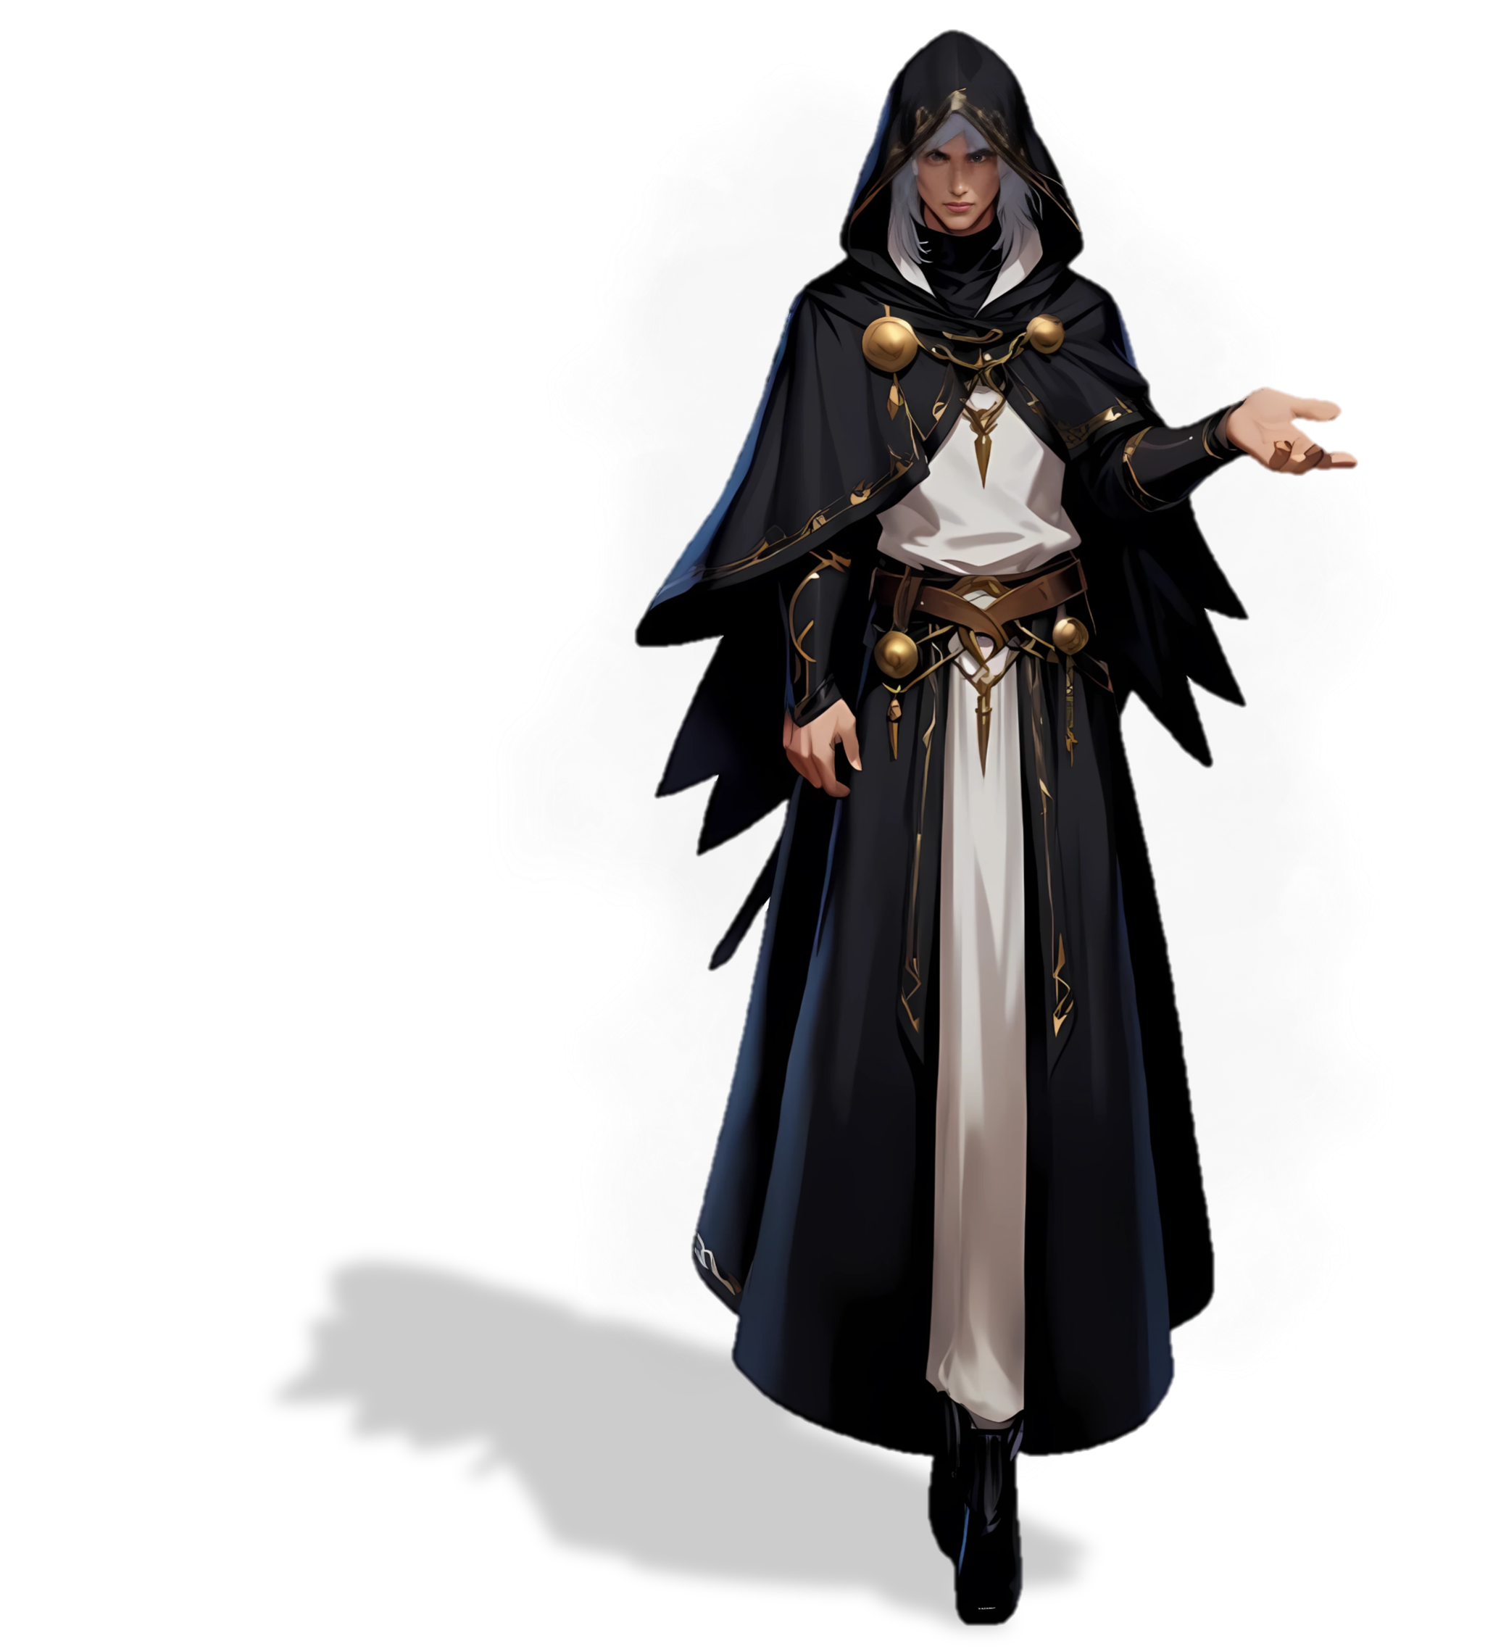
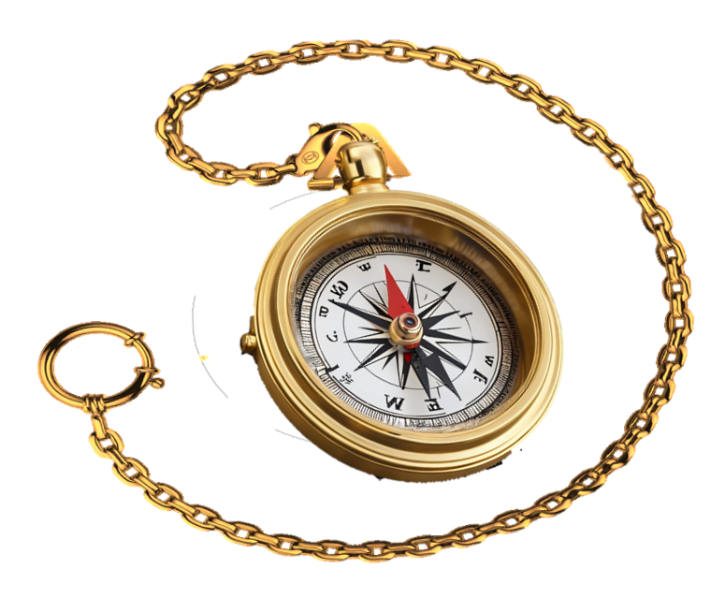

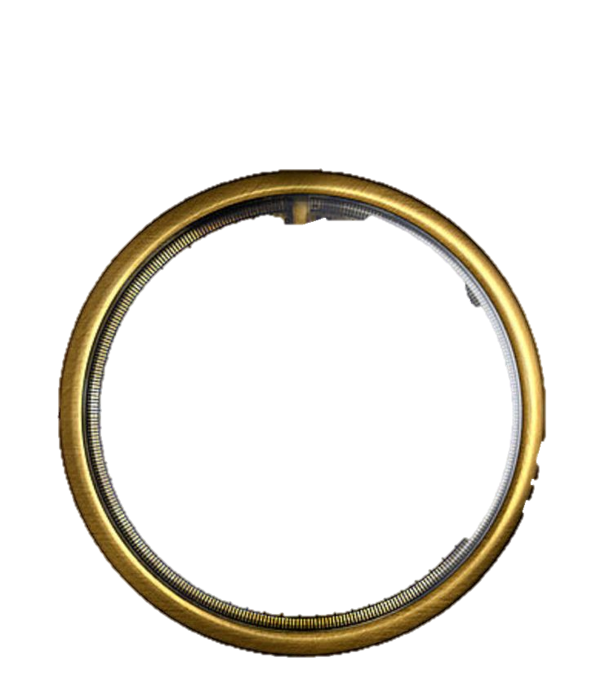
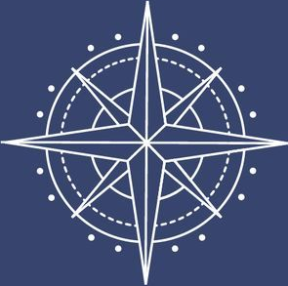





별의 현자, 아스트로맨서(Astromancer)
“별들이 우리를 인도할 것입니다.”
아스트로맨서는 연금술과 점성술을 활용하는 클래스입니다.
연금술로 마법진을 형성하고 별자리가 가진 신비로운 힘과 우주의 현상들을 구현하여 적에게 경외와 공포를 선사합니다.
- 기획 의도
- 클래스 소개
IDENTITY
아스트랄 레코드 아스트로맨서는 게이지를 채운 후 기록 모드에 진입할 수 있습니다.
기록 모드에서는 사용한 일반 스킬의 양상을 기록할 수 있고, 기록한 양상에 따라 다른 버프 효과를 얻을 수 있습니다.
만약 같은 양상을 두 번 기록한다면 강력한 아이덴티티 스킬이 활성화 됩니다.
따라서 상황에 맞는 버프 효과들과 아이덴티티 스킬을 활용해 전략적인 전투를 할 수 있습니다.
[기본 외형]
[‘기록 모드’ 외형]
아이덴티티 | 아스트랄 레코드
대표무기 | 태블릿

Slide 5

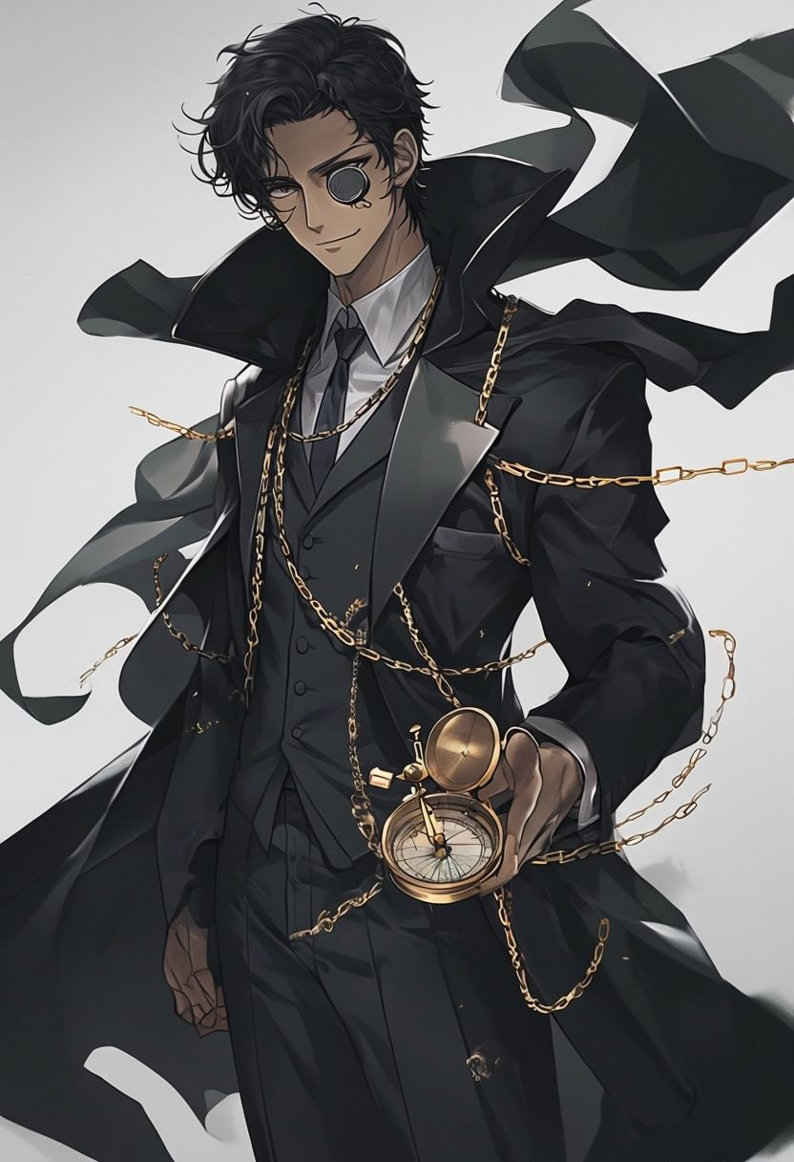
｀｀｀｀｀｀｀｀｀｀
레퍼런스 이미지 | 기획 의도
 | ‘연금술’과 ‘점성술’에 로스트아크의 색깔을 더하여 유저의 흥미를 유발하고 새로운 기대감을 제공하는 클래스
 | 일반 스킬이 아이덴티티의 변화에 직접적인 영향을 주어 유저의 선택에 따라 아이덴티티 운용 방식이 변하는 클래스
 | 클래스 설명
 | 아스트로맨서는 점성술로 우주의 현상을 이해하고 연금술로 우주의 현상을 구현하여 전투에 활용하는 클래스입니다.
 | 클래스 명 | 영문 명 | 뿌리 클래스 | 대표 무기 | 소개 문구
 | 아스트로맨서 | Astromancer | 현자 | 태블릿 | “별들이 우리를 인도할 것입니다.”
 | 아이덴티티 | 역할 | 공격 타입 | 전투 스타일
 | 아스트랄 레코드 | 원거리 딜러 | 비 방향성 | 일반 스킬과 아이덴티티를 전략적으로 사용하며 다양한 방식으로 운용합니다.
 | 특화 계수 |  |  | 기본 스탯
 | 공격 적중 시 아스트랄 게이지 회복량 증가 |  |  | 공격력이 지능의 영향을 받습니다. 체력 1당 최대 생명력이 2.0증가합니다. 방어력이 95% 적용됩니다.
 | 기록 모드 진입 시 별자리 스킬의 피해량 증가
 | 클러스터 스킬의 피해량 증가
 | 각성 스킬의 피해량 증가 |  | 0.1527
- 기획 의도
- 클래스 소개
특화 계수는 ‘기록 모드‘ 의 활용도를 높이기 위한 구성합니다.
* 다른 원거리 클래스의 체력/방어력 계수
[ 기공사 : 2.1 / 105% ]
[ 소서리스 : 2.1 / 95% ]
[ 건슬링어 : 2.0 / 95% ]
“ …… 하늘을 올려다보는 자들은 많지만, 그 속에서 질서를 찾고 힘을 끌어낼 수 있는 이는 극히 드물다.
아스트로맨서는 연금술로 세상의 원리를 탐구하는 현자 중에서도 별자리를 통해 우주의 원리를 해석하고 이를 전장에 응용하는 자들이다.
아스트로맨서에게 맞서는 적들은 우주를 연상시키는 강대하고 신비로운 힘 앞에 경외감과 공포감을 느낄 것이다. ……“
- 볼다이크 어느 현자의 기록 中

Slide 6

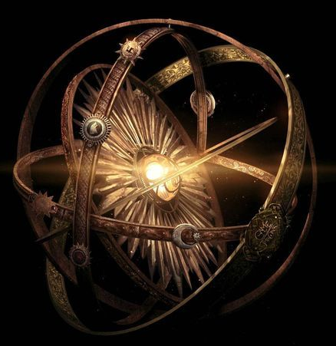
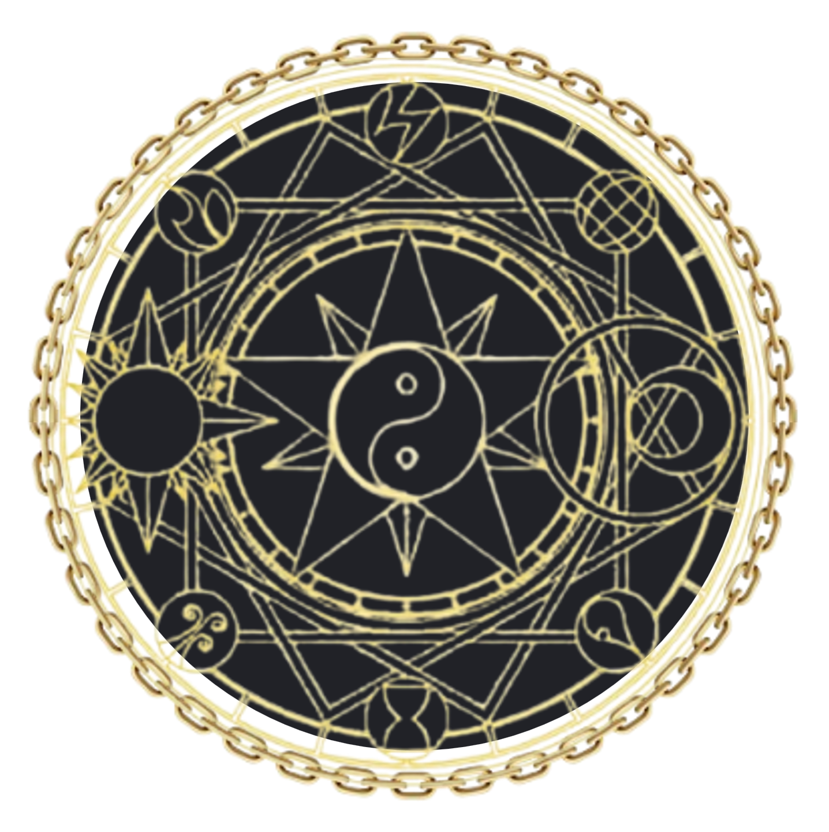
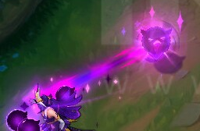
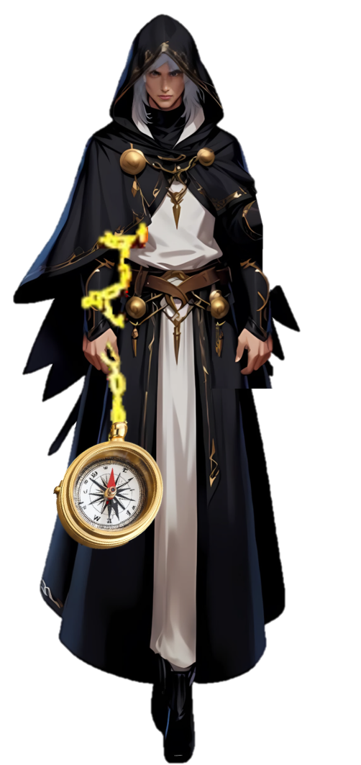

｀｀｀｀｀｀｀｀｀｀
대표무기 : 태블릿
태블릿은 사슬이 달린 나침반 형태의 무기로 볼다이크 NPC 마리우의 무기 ‘썬더 스톰’과 같이 필요한 부분만 남긴 호문쿨루스입니다.
연금술과 점성술 컨셉을 더욱 강조하기 위해 나침반을 혼천의 형태로 바꾸거나, 사슬의 길이를 조절하여 우주의 힘을 구현합니다.
형태 변형
길이 조절
‘무언가를 연결’하는 용도에 집중
나침반(지구 자기장으로 방향을 찾는 도구), 혼천의(천체 관측 기구)
사슬로 마법진을 형성하여 우주의 힘을 구현하거나, 스킬 효과로 형성된 별을 연결합니다.
- 기획 의도
- 클래스 소개
[ 나침반 ]
[ 혼천의 ]
[ 사슬로 그려진 마법진 ]
[ 별 연결 예시 : LoL / 신드라 / w스킬 ]
무기 착용 모습 (인게임)
기본적으로 사슬이 팔을 휘감고 있으며, 나침반의 크기는 기공사의 무기 ‘기공패‘ 와 비슷합니다.
평화 상태
전투 상태
나침반에 가까운 쪽의 사슬을 손에 쥐어 착용합니다.
반동을 이용해 나침반을 살짝 띄운 후 손으로 나침반의 뒷면을 잡습니다.
손의 위치
[ 나침반 파지 예시 ]

Slide 7
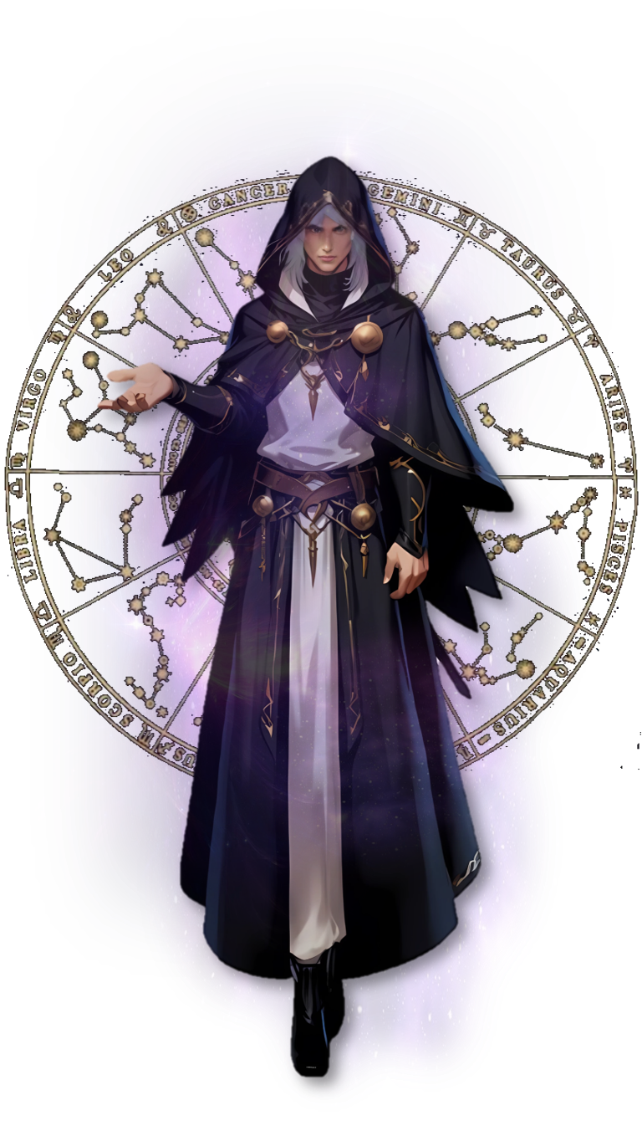
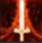

아이덴티티
유저의 스킬 사용이 아이덴티티의 변화에 직접적인 영향을 주도록 설계하여 전략적인 전투 경험과 숙련도 증가에 따른 성취감을 제공합니다.
[기획 의도]
아스트랄 레코드 (Astral Record)
적에게 공격을 적중시키면 일정량의 아스트랄 게이지를 획득합니다. 아스트랄 게이지를 모두 채우면 [Z]키를 입력하여 ‘기록 모드’ 에 진입할 수 있습니다.
기록 모드
기록 모드에 진입한 후 첫 번째, 두 번째로 사용한 스킬을 아이덴티티 게이지에 기록합니다.
기록 모드에 진입하면 즉시 치명타 적중률 30%가 증가하는 ‘별자리 기록’ 버프를 획득합니다. 이후 기록한 스킬의 양상에 따라 버프 효과를 추가로 획득할 수 있습니다.
기록한 두 스킬의 양상이 같으면 강력한 피해를 주는 아이덴티티 스킬이 활성화됩니다.
기록 모드는 10초 동안 지속되지만, 아이덴티티 스킬을 사용하면 즉시 종료됩니다. 또한, 기록 모드가 종료되면 ‘기록 버프’가 사라집니다.
- 아이덴티티
- 게이지
- 스킬의 양상
기록 모드 이펙트
연금술(금색 마법진), 점성술(보라색 오라) 컨셉을 강조
‘별자리 기록’ 버프 UI
양상 별 효과를 구분하기 위해 버프 효과를 따로 표기
무기가 사라지며 금색 마법진이 등 뒤에 형성되고, 보라색 오라가 캐릭터의 몸 주변에 일렁입니다.
‘별자리 기록’ 버프는 기록한 스킬에 따라 버프 효과가 추가되므로 ‘버프 중첩 표기’ 옵션이 권장됩니다.
금색 마법진
무기 -> 마법진
양손 사용 가능
별자리 기록
별자리 기록
적용 대상 : 자신
치명타 적중률이 30% 증가한다.
별자리 기록
치명타 적중률이 30% 증가한다.
양상 : 불굴 Ⅱ
양상 : 불굴 Ⅰ
‘기록 버프’ 이펙트 :
보라색으로 일렁이는 오라
적에게 주는 피해가 5% 증가한다.
적용 대상 : 자신
양상 : 도전 Ⅰ
적에게 주는 피해가 10% 증가한다.
공격 및 이동 속도가 10% 증가한다.
[ 예시 1 – ‘불굴/불굴‘, ‘버프 중첩 표기‘ 비 활성화
[ 예시 2 – ‘불굴/도전’, ‘버프 중첩 표기’ 활성화 ]

Slide 8
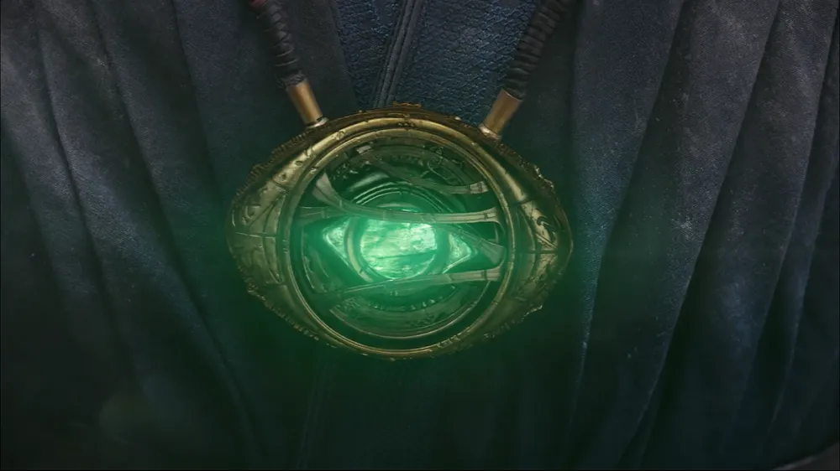

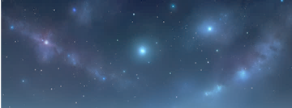
아스트랄 게이지
게이지 외형의 변화로 연금술과 점성술 컨셉을 강조하며 직관적으로 기록 모드 진입 여부를 확인 할 수 있도록 합니다.
[기획 의도]
적에게 스킬을 적중하면 아스트랄 게이지를 회복할 수 있습니다.
아스트랄 게이지의 총 수치는 360입니다.
게이지 회복량의 소수점 아래 수치를 버린 후 게이지가 회복됩니다.
- 아이덴티티
- 게이지
게이지 외형
게이지 외형 변경 연출 중 사용한 스킬도 기록
- 스킬의 양상
기본 게이지 외형
기록 모드 진입 시 게이지 외형 변경
기록 모드의 게이지 외형
게이지 외곽의 테두리가 여러 겹의 고리로 분리되고,
혼천의처럼 각자의 축을 따라 한바퀴 회전합니다.
금색 테두리
별이 반짝이는 우주 배경
별 모양 같은 내부
[ 게이지 회복 : 시계 방향 ]
[ 테두리 분리 후 회전 ]
[ 예시 – 닥터 스트레인지 ‘아가모토의 눈’ ]
스킬의 양상 기록
[ 게이지 감소 ]

Slide 9
게이지 회복 및 소모 메커니즘
기본 게이지 : AM_AstralGauge
기록 모드 게이지 : AM_AstralGauge_Record
첫 번째 스킬 양상이 기록 되는 칸 : AM_Record_Slot_L
두 번째 스킬 양상이 기록 되는 칸 : AM_Record_Slot_R
스킬 시전 시 적중 여부와 관계 없이 양상 기록 및 버프 획득
스킬이 시전 중 캔슬 되는 경우 양상 기록 및 버프 획득 X
기록 모드 진입 시 게이지 회복 불가
게이지 자연 회복량 X
기록 모드 비 정상 종료 시 게이지 환급 X (기록 모드 상태에서 사망, 연결 끊김 등)
총 소요 시간 20~25 초
게이지 회복 : 10~15초
기록 모드 지속 시간 (게이지 소모) : 10초
게이지 회복
기록 모드 진입
‘별자리 기록’ 버프 획득
첫 번째 스킬 기록 : AM_RecordGauge_Slot_L 에 해당 스킬 양상 기호 표시
‘양상 기록’ 버프 획득
두 번째 스킬 기록 : AM_RecordGauge_Slot_R 에 해당 스킬 양상 기호 표시
첫 번째 기록한 스킬의 양상과 같은 경우 ‘완전 기호‘로 변경 및 아이덴티티 스킬 활성화
‘양상 기록‘ 버프 추가 획득
아이덴티티 스킬 사용
기록 모드 종료
게이지 회복량 최소치 = 1
기본 공격 (평타) 게이지 회복량 = 1

Slide 10
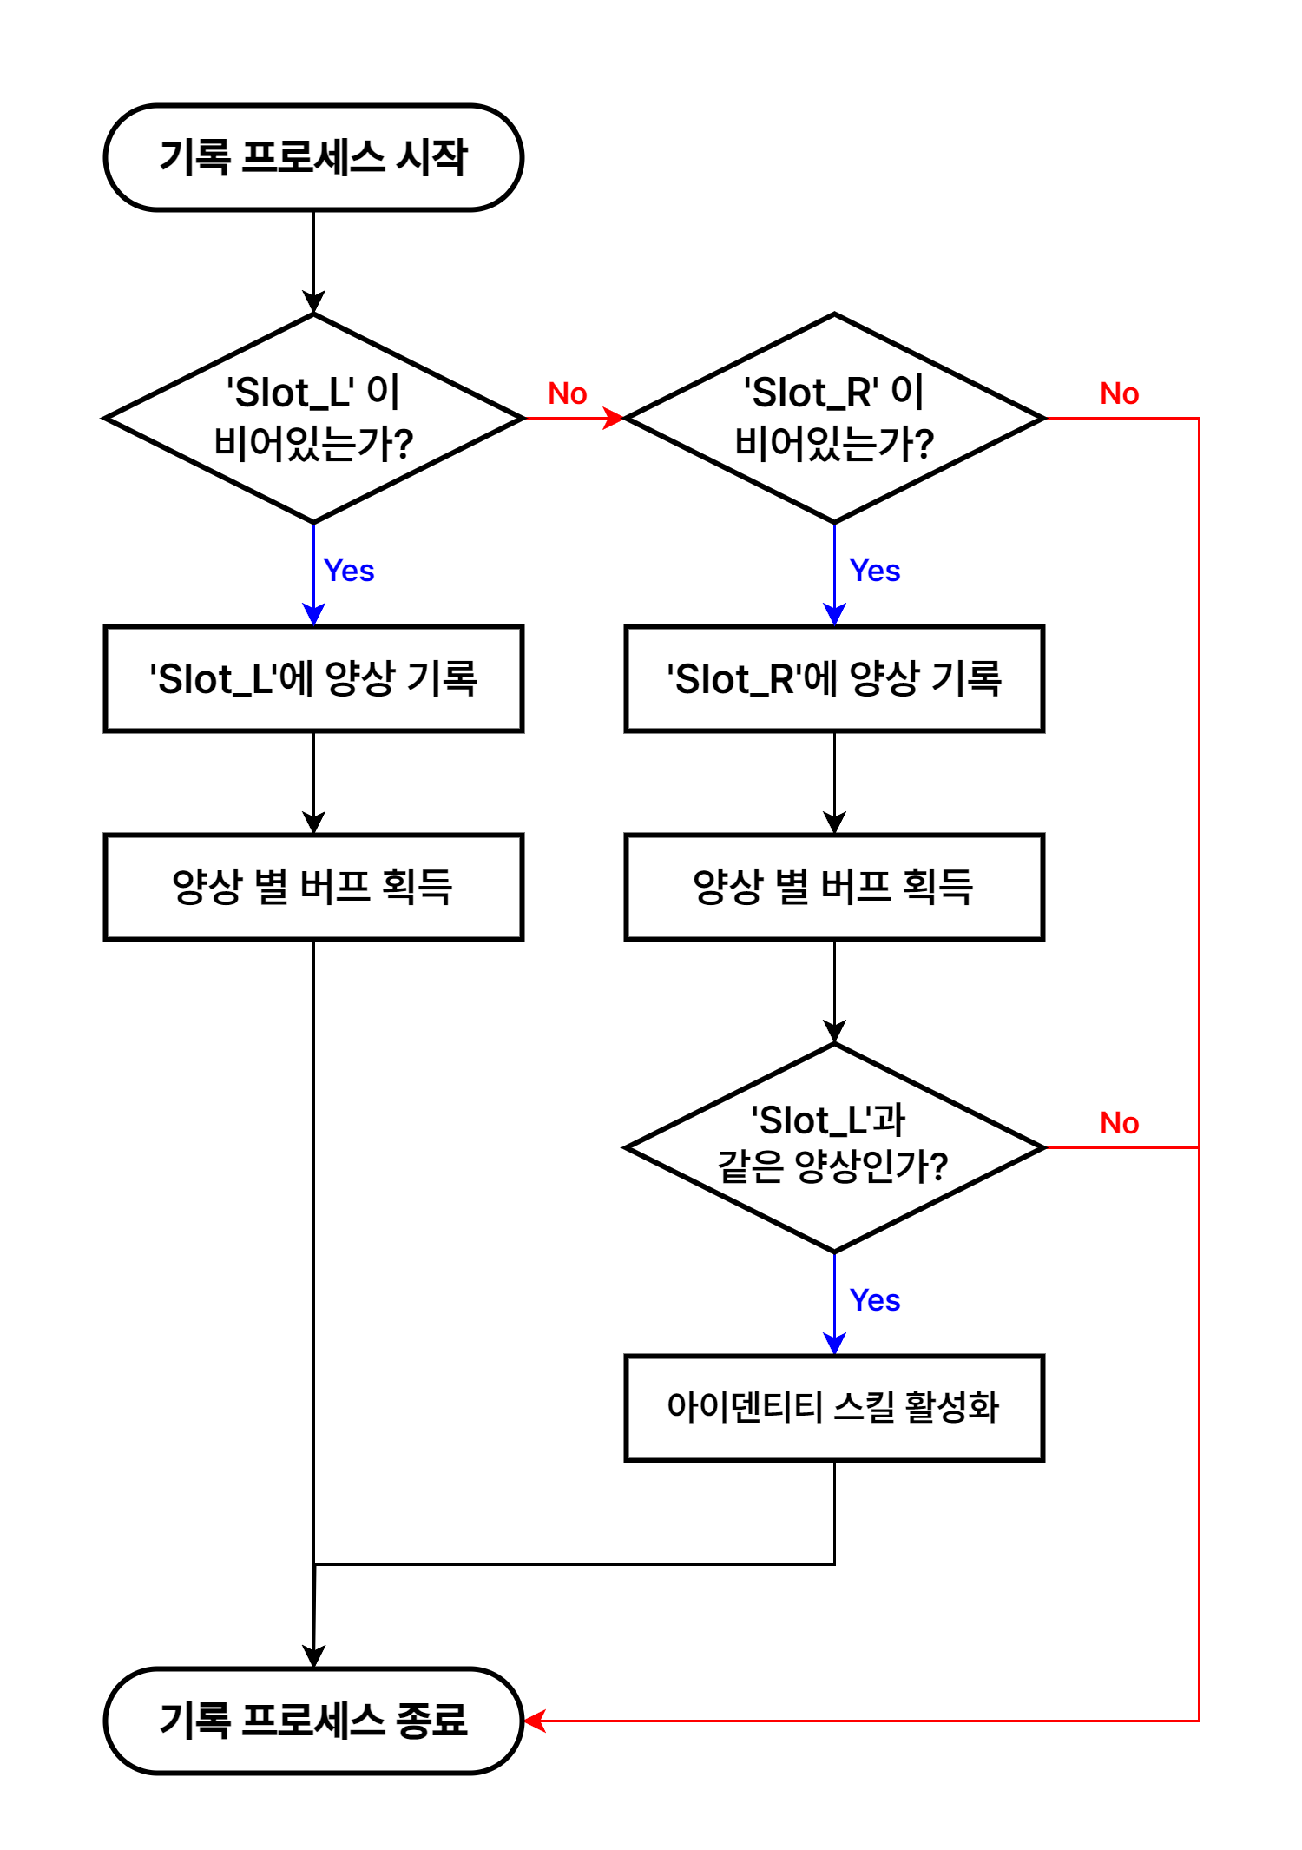
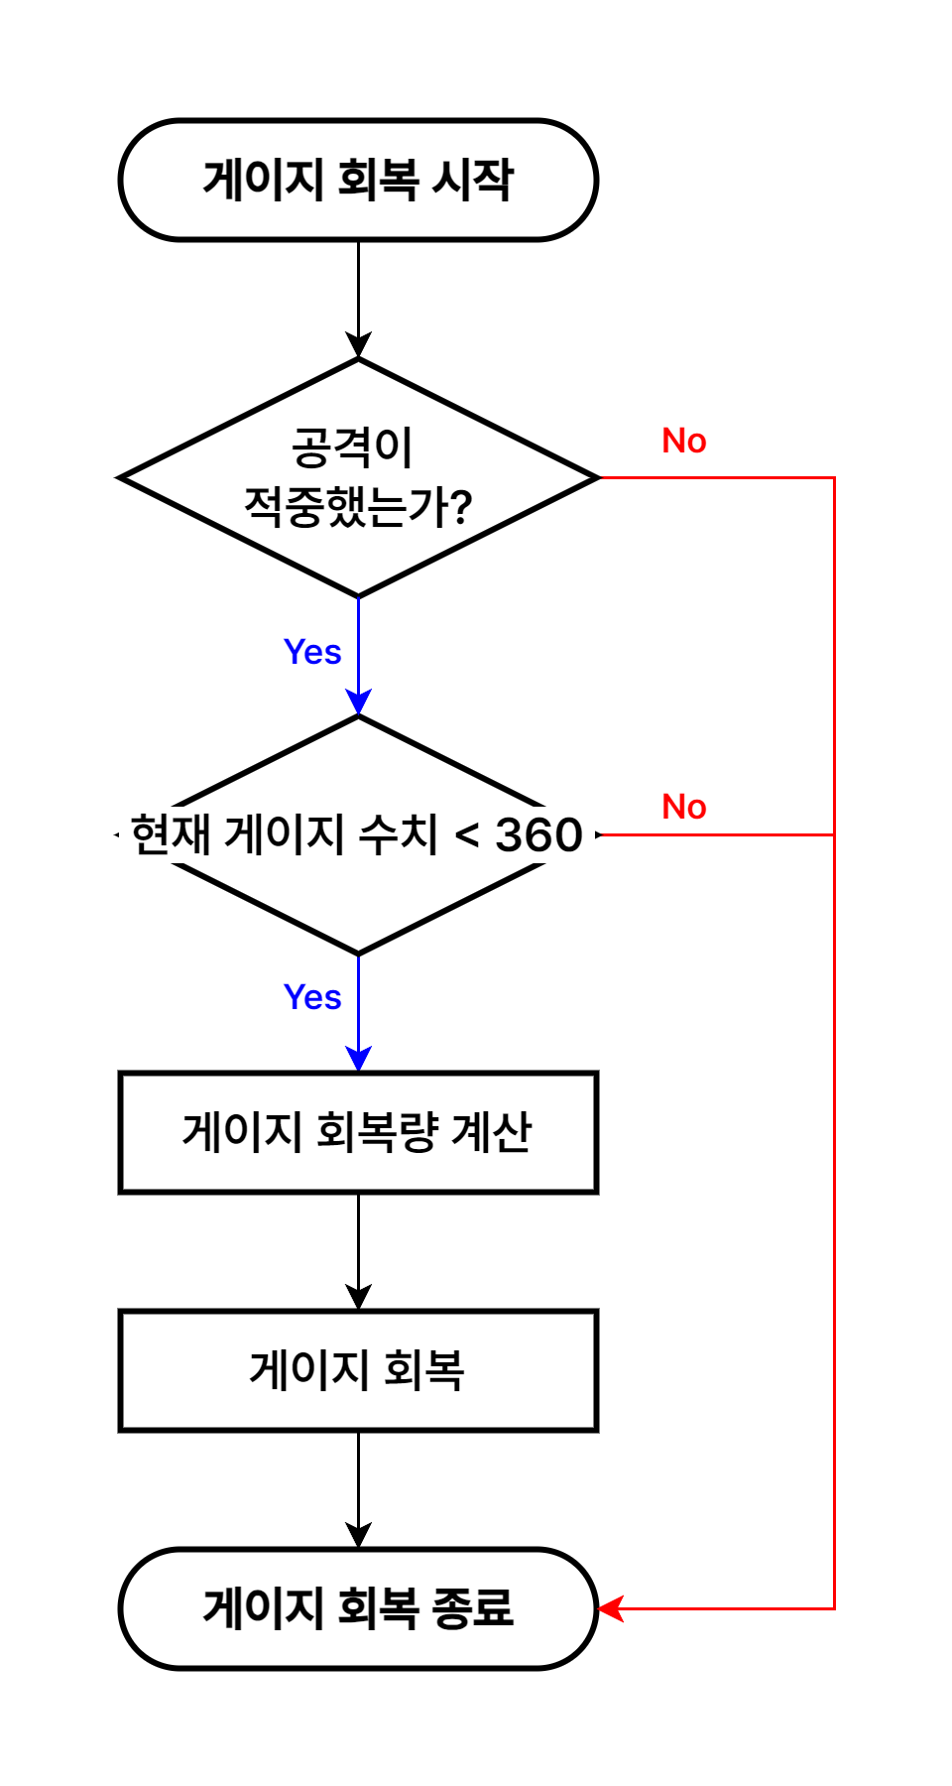
기록 프로세스
기록 모드에 진입한 후 첫 번째, 두 번째로 사용한 스킬을 아이덴티티 게이지에 기록합니다.
기록 모드에 진입하면 즉시 치명타 적중률 30%가 증가하는 ‘별자리 기록’ 버프를 획득합니다. 이후 기록한 스킬의 양상에 따라 버프 효과를 추가로 획득할 수 있습니다.
기록한 두 스킬의 양상이 같으면 강력한 피해를 주는 아이덴티티 스킬이 활성화됩니다.
기록 모드는 10초 동안 지속되지만, 아이덴티티 스킬을 사용하면 즉시 종료됩니다. 또한, 기록 모드가 종료되면 ‘기록 버프’가 사라집니다.

Slide 11

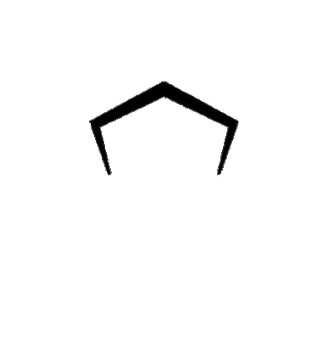



스킬의 양상
양상은 아스트로맨서의 스킬을 분류하는 방법 중 하나로, 아이덴티티 ‘아스트랄 레코드’ 시스템을 위해 필요한 분류 방법 입니다.
기록한 스킬의 양상에 따라 기록 버프에 효과가 추가됩니다.
스킬의 양상은 기호와 색깔로 구분합니다.
스킬 종류 | 양상 | 단일 기호 | 완성 기호 | 해당 스킬 | 추가 버프 효과
[별자리 스킬] | 도전 |  |  | 양자리, 게자리, 천칭자리, 염소자리 | 공격 및 이동 속도 10% 증가
 | 불굴 |  |  | 황소자리, 사자자리, 전갈자리, 물병자리 | 적에게 주는 피해 5% 증가
 | 적응 |  |  | 쌍둥이자리, 처녀자리, 사수자리, 물고기자리 | 재사용 대기 시간 10% 감소
[현상 스킬] | 발현 |  |  | 모든 [현상 스킬] | 치명타 피해량 10% 증가
첫 번째 기록
‘불굴’
두 번째 기록
‘적응’
- 아이덴티티
- 게이지
[ 다른 양상 기록 예시 ]
- 스킬의 양상
첫 번째 기록
‘불굴’
두 번째 기록
‘불굴’
[ 같은 양상 기록 예시 ]
단일 기호는 해당 양상을 첫 번째로 기록할 시 적용 되는 기호입니다.
완성 기호는 해당 양상을 연속으로 두 번 기록할 시 적용 되는 기호입니다.

Slide 12
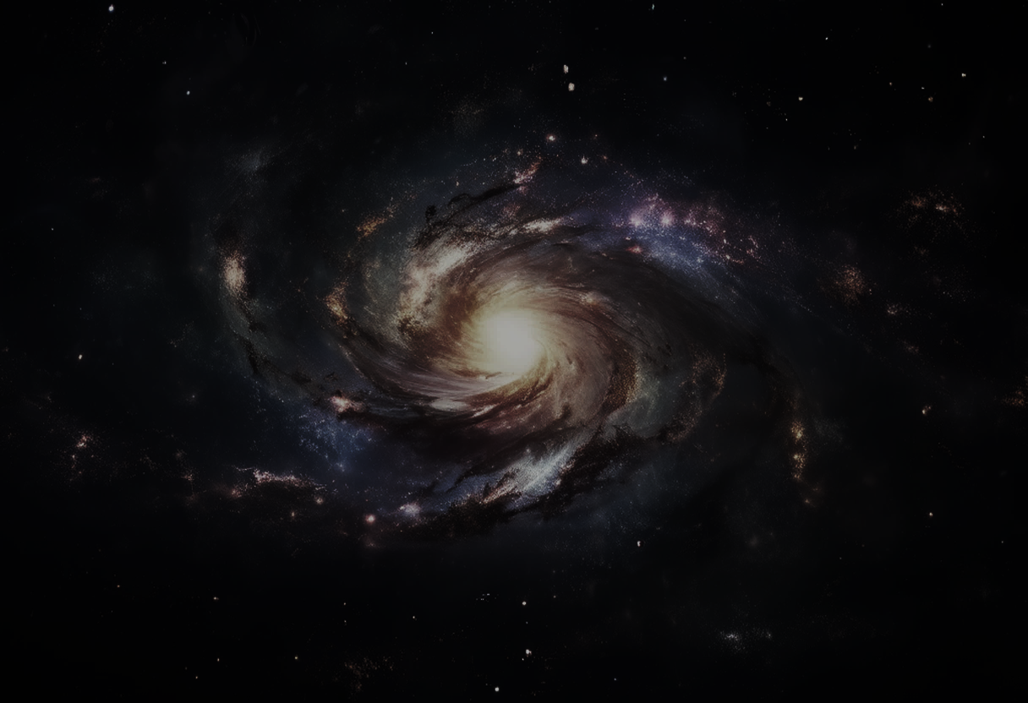
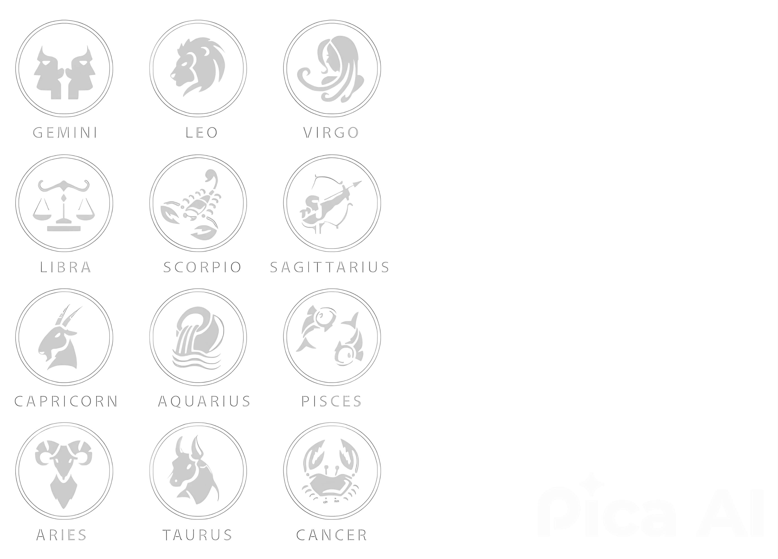
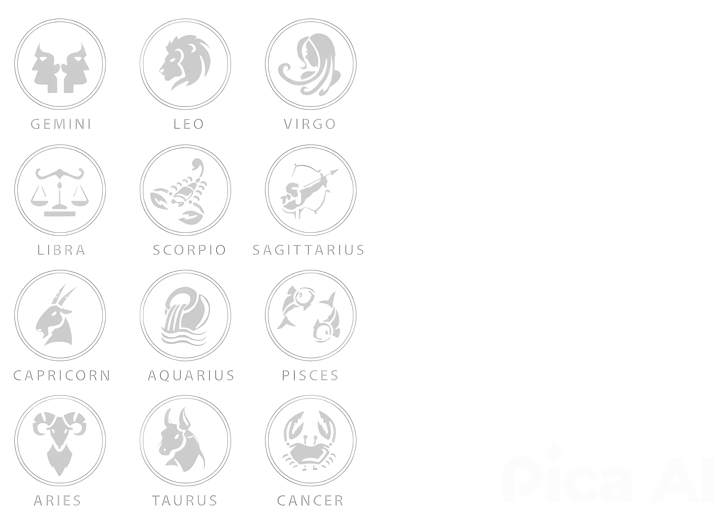
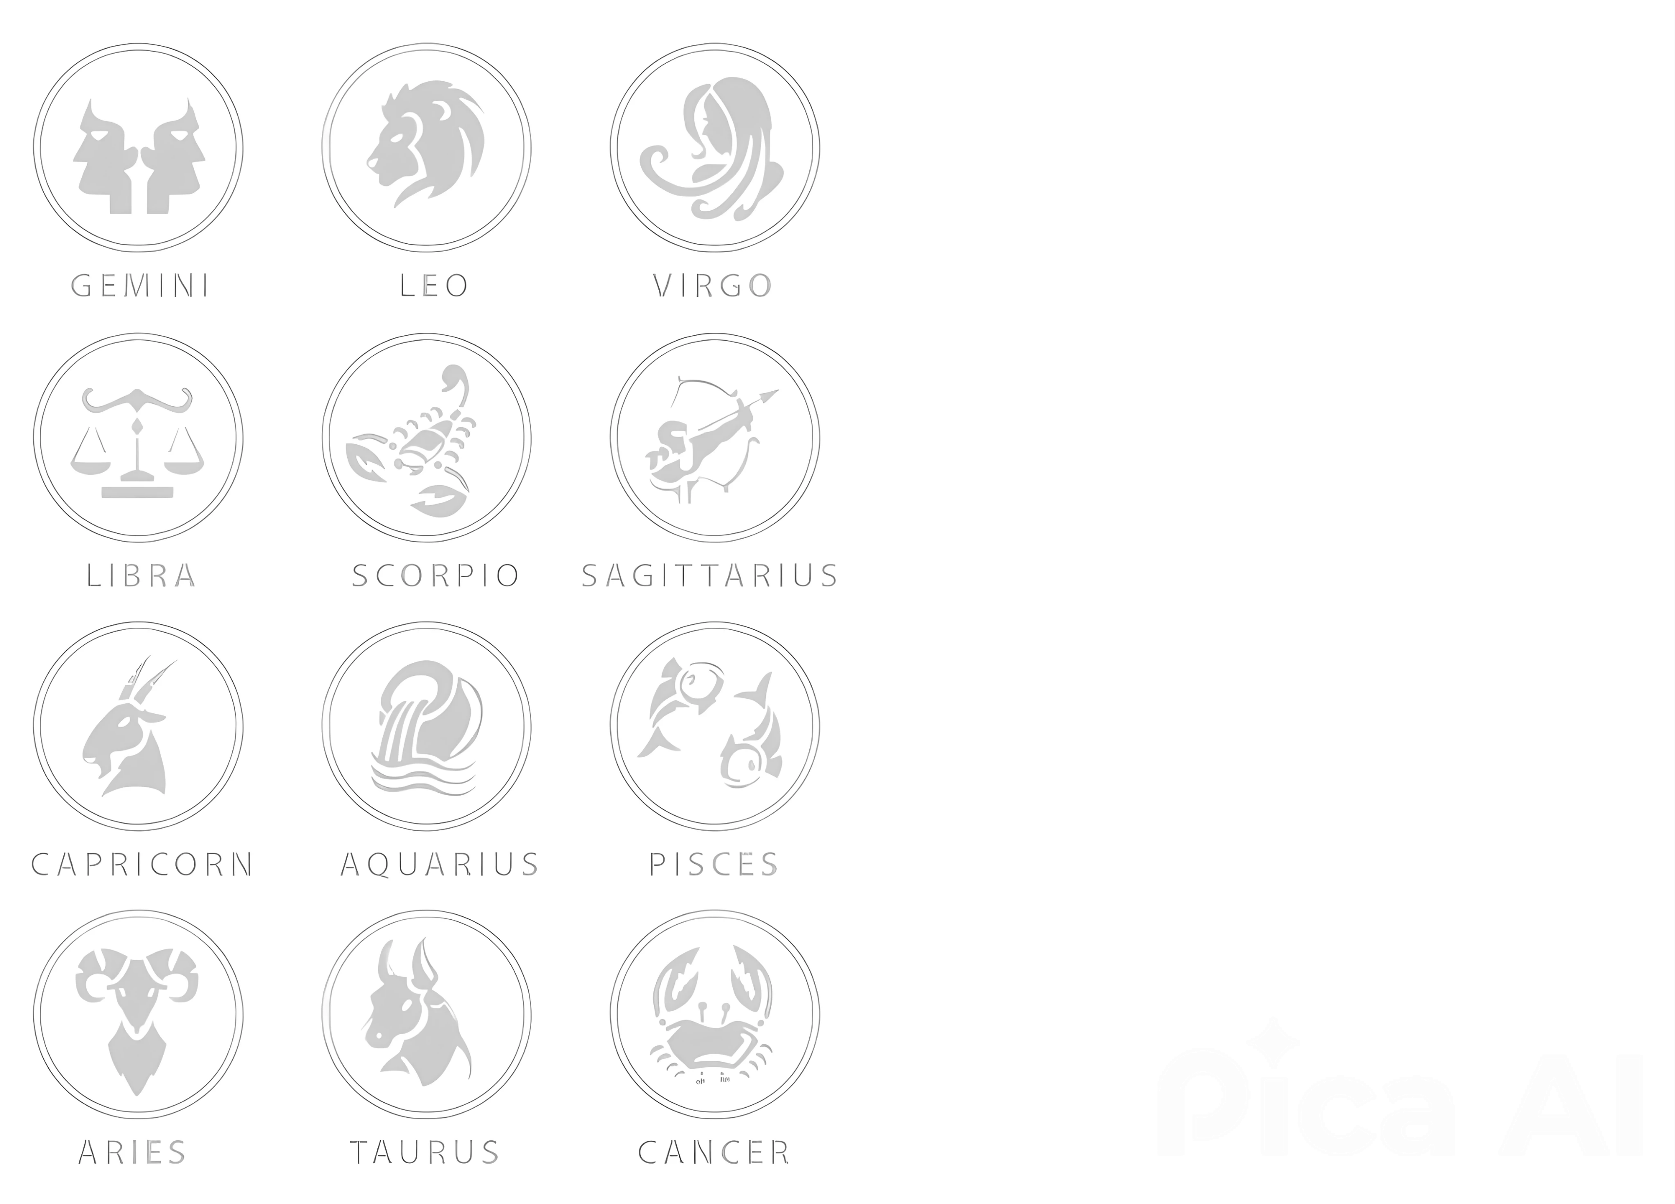
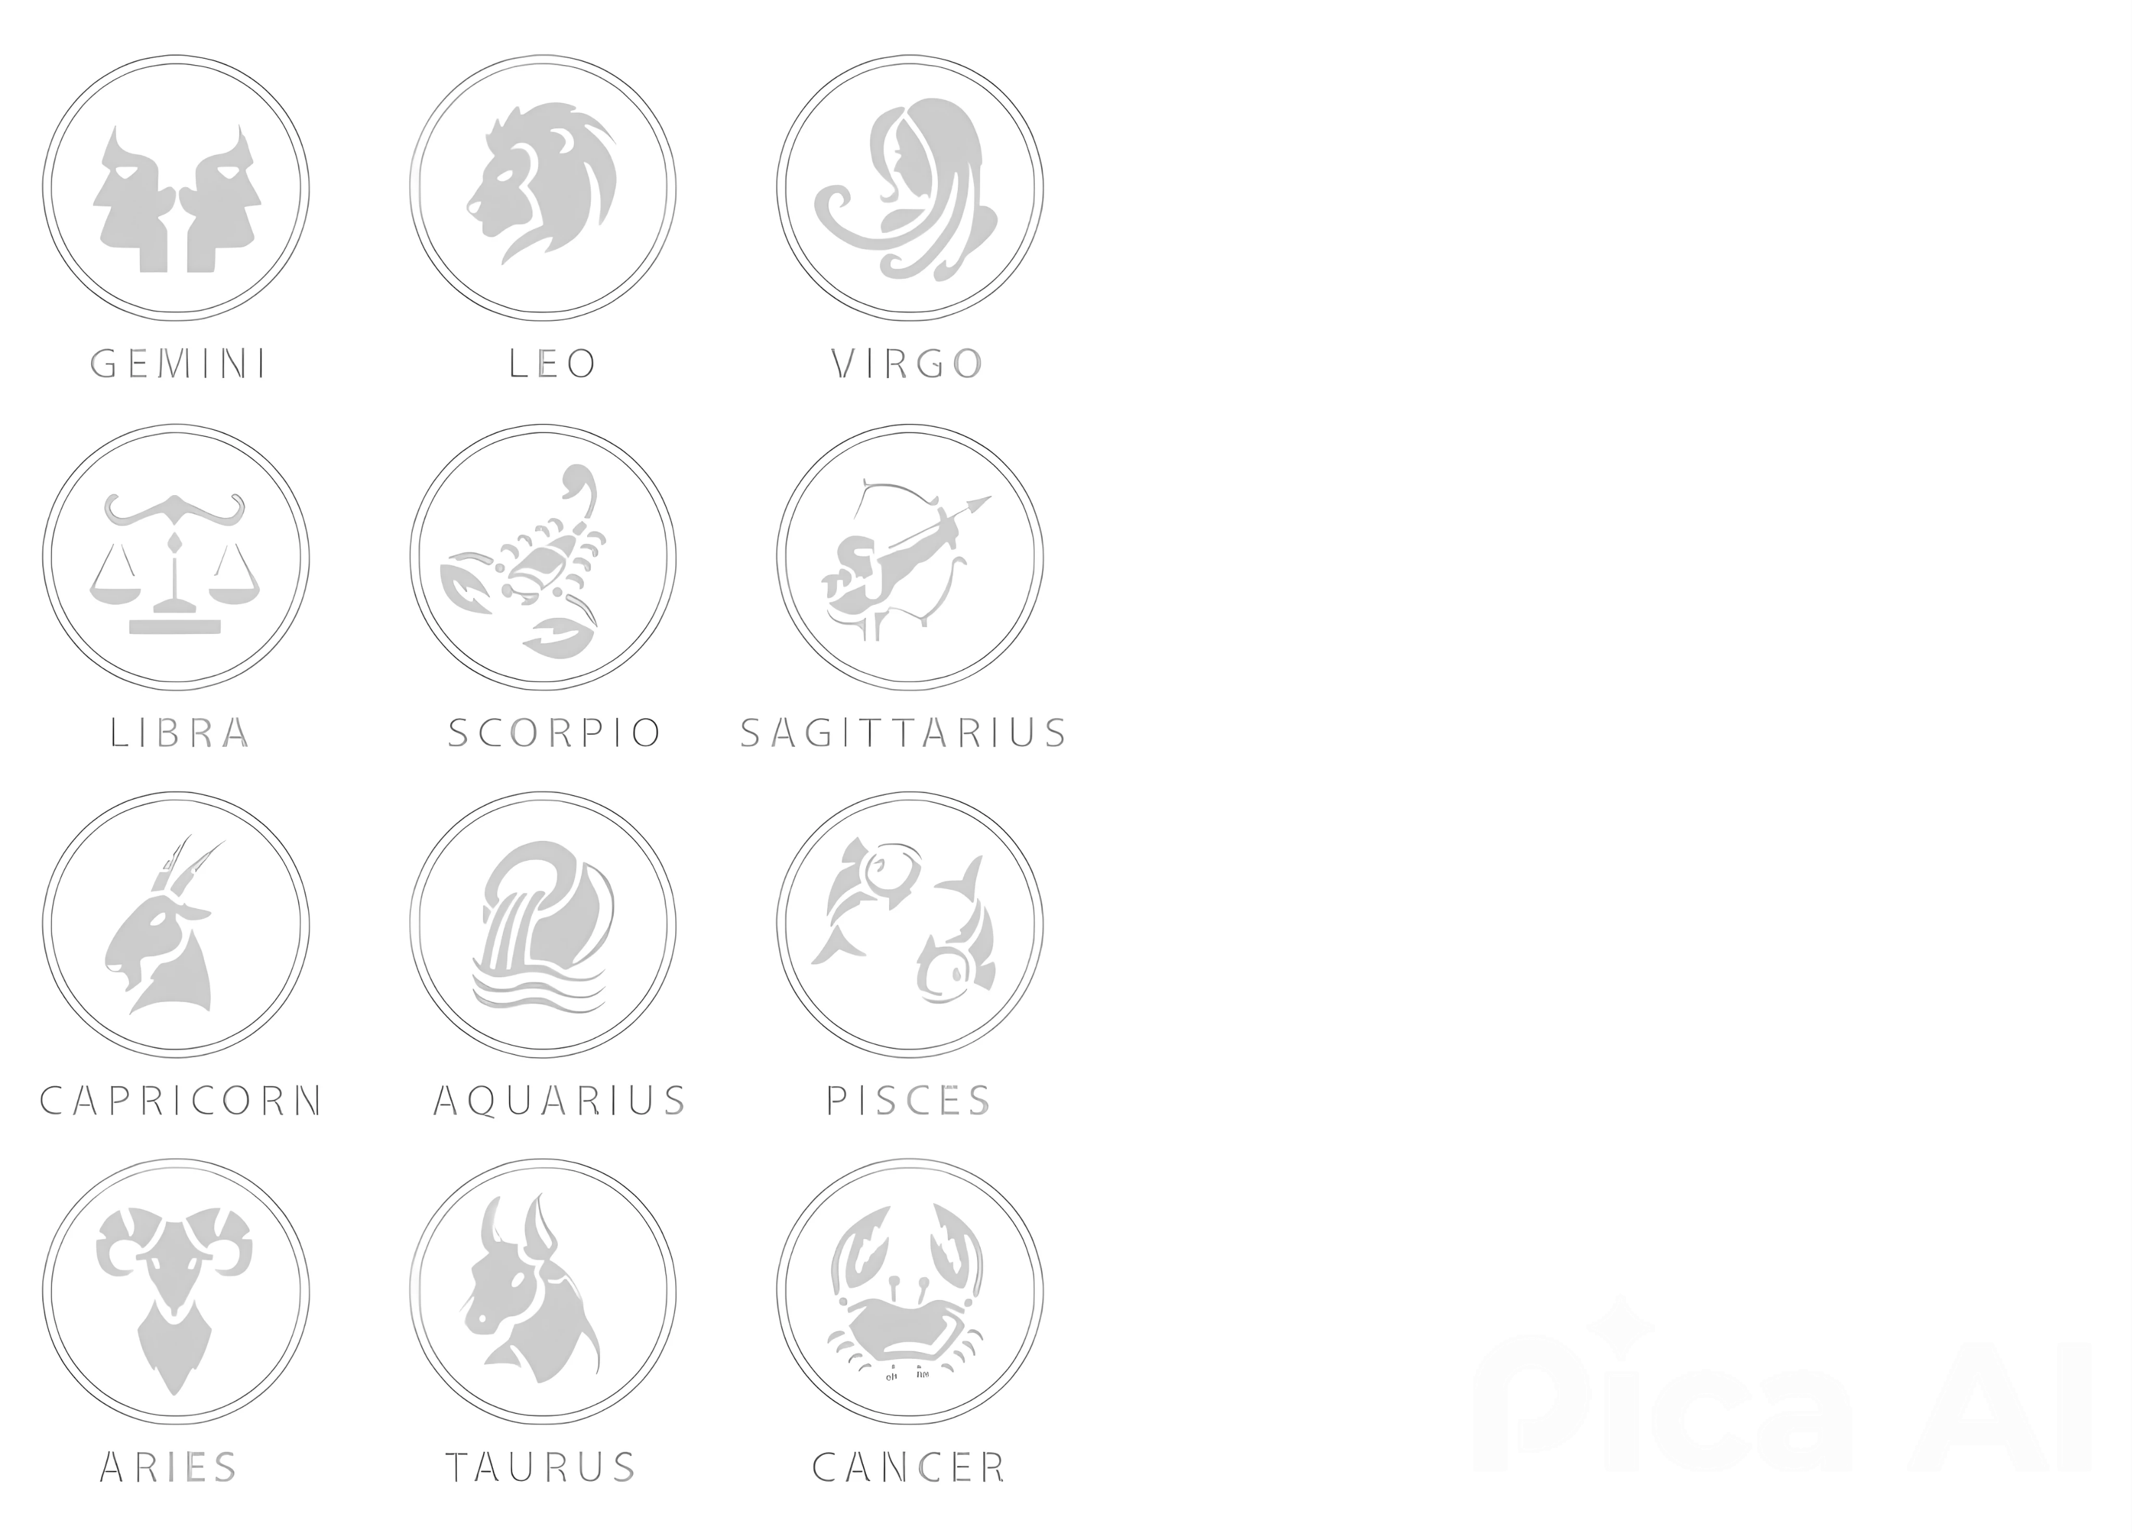
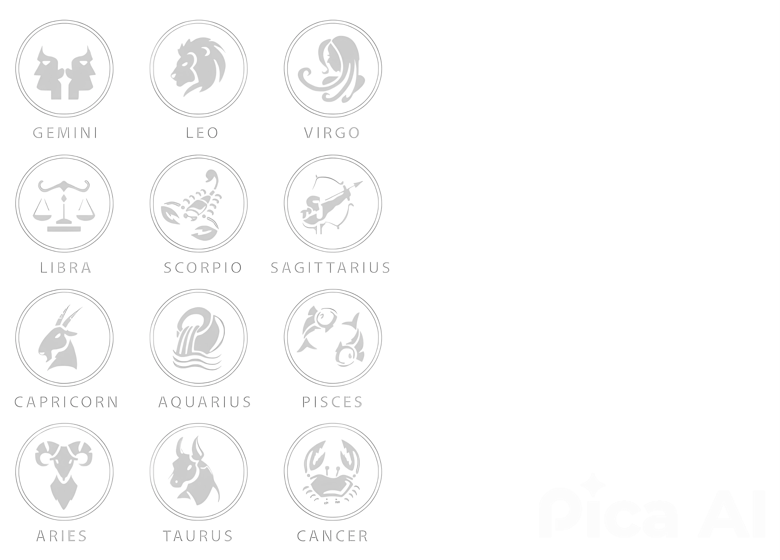

스킬의 양상 확인 방법 (인게임)
전체 목록 창
아이덴티티 게이지의 버튼 클릭
* ‘아르카나’가 덱을 확인하는 방법과 같습니다.
스킬 정보 창
스킬 아이콘에 마우스 Hover
스킬 양상
X
양 자리
일반
[별자리 스킬]
사자 자리
재사용 대기시간 n초
도전
불굴
적응
일반
[별자리 스킬]
PvE
쌍둥이 자리
스킬 레벨 10
재사용 대기시간 n초
- 아이덴티티
마나 n소모
일반
[도전 양상]
(스킬 설명)
[별자리 스킬]
PvE
유성우
- 깨달음
스킬 레벨 10
재사용 대기시간 n초
양 자리
게 자리
황소 자리
사자 자리
쌍둥이 자리
처녀 자리
마나 n소모
일반
[불굴 양상]
(스킬 설명)
[현상 스킬]
PvE
스킬 레벨 10
재사용 대기시간 n초
마나 n소모
PvE
천칭 자리
염소 자리
전갈 자리
물병 자리
사수 자리
물고기 자리
[적응 양상]
(스킬 설명)
스킬 레벨 10
마나 n소모
[발현 양상]
(스킬 설명)
발현
(스킬 명)
(스킬 명)
(스킬 명)
(스킬 명)
(스킬 명)
(스킬 명)

Slide 13
아이덴티티 스킬(z) - 클러스터
같은 양상의 스킬을 두 번 기록하게 되면 아이덴티티 스킬 ‘클러스터’가 활성화 됩니다.
클러스터 스킬은 액티브 스킬입니다.
피해량 증가 보석(청명/멸화/겁화 보석)을 장착할 수 있습니다.
클러스터 스킬을 사용하면 남아있는 아이덴티티 게이지가 사라지고 기록 모드가 종료됩니다.
[ 비활성화 상태 ]
게이지 하단의 별이 빛을 잃은 모습
[ 활성화 상태 ]
게이지 하단의 별이 빛나는 모습
기획 의도
나선 은하 컨셉의 스킬로 캐릭터가 작은 우주를 형성하는 듯한 느낌을 줍니다.
스킬 설명
우주의 에너지를 모은 후 주변으로 방출하여 적을 공격합니다.
스킬 명 | 습득 조건 | 사용 조건 | 스킬 타입 | 스킬 종류 | 공격 타입 | 슈퍼 아머
클러스터 | - | 1) 기록 모드 진입 2) 같은 양상 두 개 기록 | 일반 | 아이덴티티 스킬 | 비 방향성 | 피격 이상 면역
소모 자원 | 소모 값 | 재사용 대기시간 | 무력화 | 부위파괴 | 최대 타수
아이덴티티 게이지 | 360 | 0 | 50 | - | 5
- 아이덴티티
- 깨달음
5m
캐릭터
공격 범위
아이덴티티 스킬의 시전이 비정상적으로 종료되더라도 게이지 환급X (상태 이상, 사망 등)

Slide 14
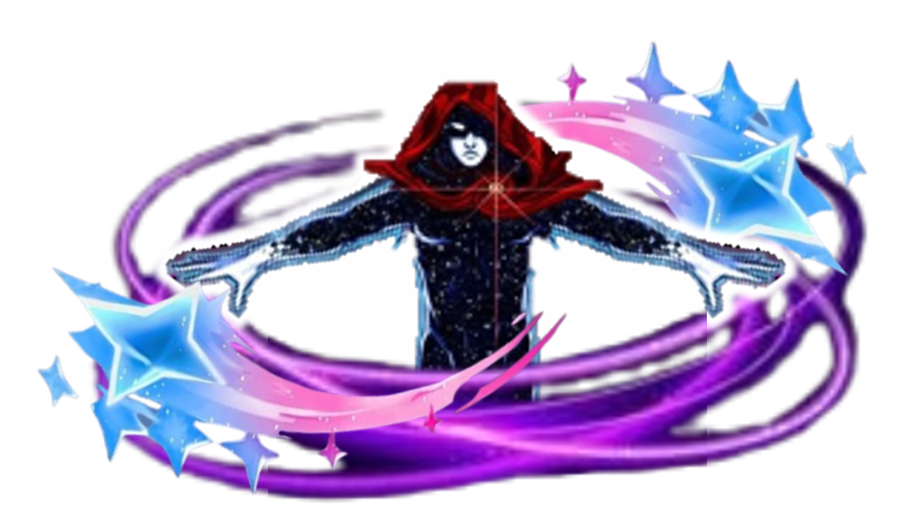
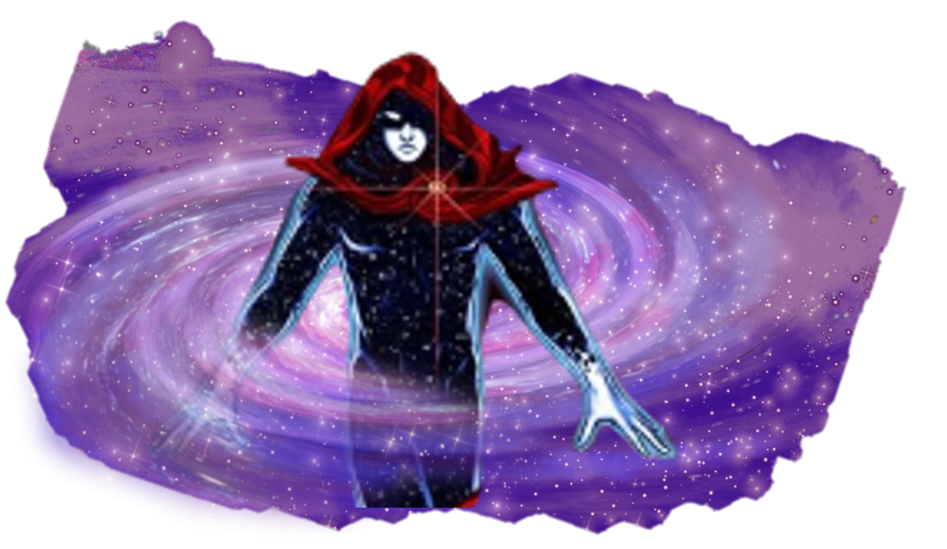
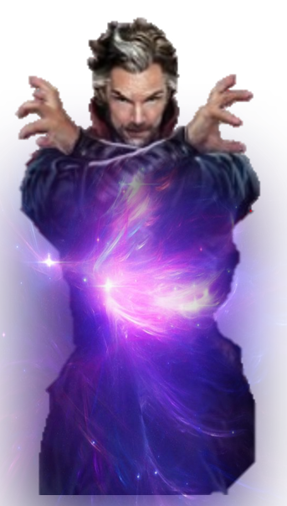
모션/이펙트
나선 은하 컨셉
①
양손을 몸 앞에 교차 시켜 에너지 흡수
②
양손을 좌우로 펼쳐 에너지 방출
- 아이덴티티
나선 은하 모양의 보랏빛 에너지가 흡수되며 캐릭터의 몸에 축적됩니다.
에너지가 캐릭터를 중심으로 나선을 그리며 방출됩니다.
- 깨달음
스킬 시전 시간
60 frame ( 잔여 이펙트 포함: 75 frame )
* 30fps 기준
모션 1
잔여 이펙트
피격 이상 면역 상태
타격 지점
캔슬 가능 지점 (스페이스바 캔슬)

Slide 15
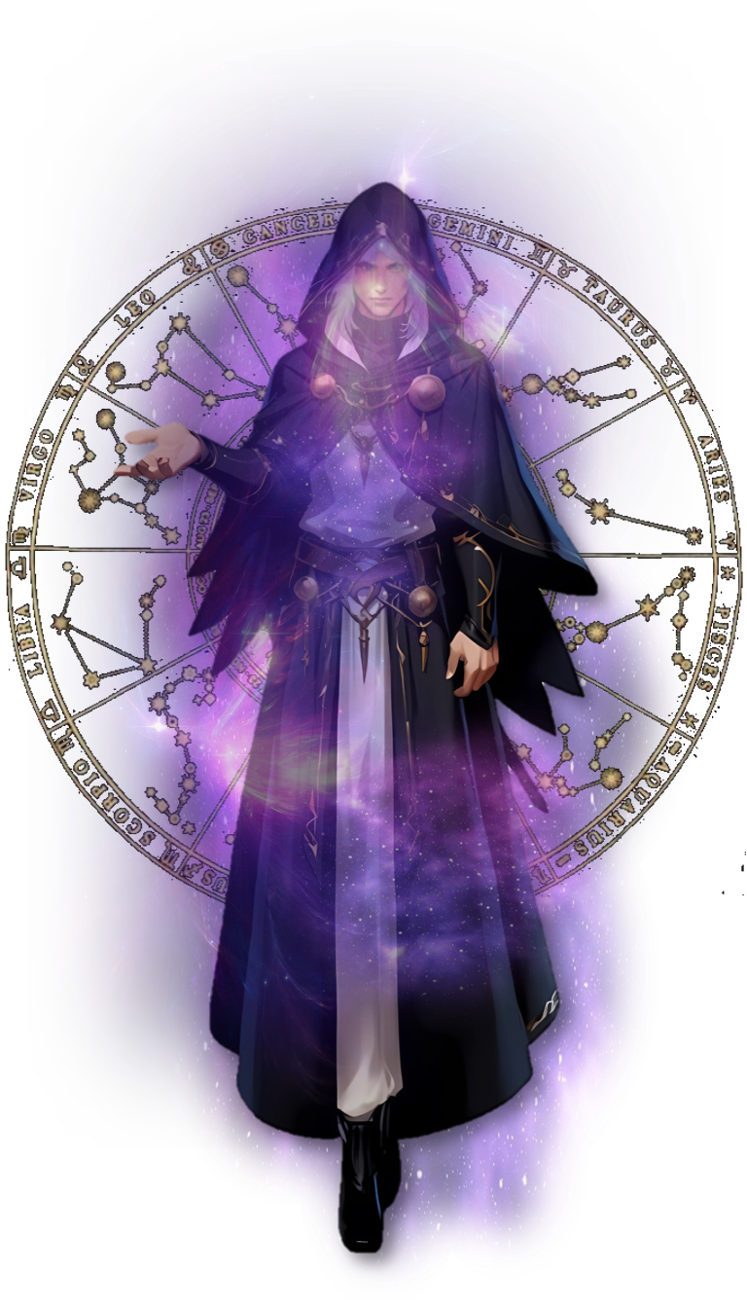
아크패시브: 깨달음
메인 특성 : 특화/치명
주력 스킬 : [별자리 스킬], 클러스터 스킬
사용 각인 : 아드,
추천 진화 4티어 노드 : 뭉특한 가시, 입식 타격가
특징:
치적 시너지
마나 소모량 적음
공이속 느림. 대신 이동 스킬이 있음.
아이덴티티 스킬 멸화/겁화 효율 높음
클러스터 스킬의 치명타 적중률이 높음. 뭉가 효율 100% 가능 (치적 119 – 자체 치적 시너지 포함)
별자리 스킬의 치명타 적중률은 soso. 뭉가 효율 100% 불가능 (치적 100 - 자체 치적 시너지 포함)
아스트로맨서의 깨달음 메인 노드는 ‘별의 인도’, ‘천체 조율’ 두 가지 라인으로 나뉩니다.
‘특화 베이스의 지속 피해’와 ‘신속 베이스의 한방 피해’ 컨셉의 노드로 기획하였습니다.
별의 인도
황도 12궁
천체 조율
소우주
~~~한 전투를 합니다.
별무리를 모아 자신을 강화하고 한 전투를 합니다.
점성술에서 황도 12궁의 특징을 바탕으로 별자리 컨셉을 극대화 한 깨달음 노드입니다.
사슬로 별들을 이어 직접 별자리를 그리는 컨셉의 깨달음 노드입니다.
- 아이덴티티
‘조디악 클러스터’ 를 활성화하면
‘아스트랄 위버’ 를 활성화하면
- 깨달음
게이지 획득량이 증가하여 기록 모드에 더욱 자주 진입할 수 있습니다.
클러스터 스킬이 세가지로 나뉘어 기록한 스킬의 양상에 따라 다른 클러스터 스킬을 사용할 수 있습니다.
기록 모드의 버프 이펙트가 더욱 커지며 색이 진해집니다.
기록 모드에 진입할 수 없게 되지만, 흩어진 별무리들을 모아 별자리를 그릴 수 있습니다.
기록 모드의 버프 이펙트가 더욱 커지며 색이 진해집니다.
메인 특성 : 신속, 치명
주력 스킬 : [현상 스킬] 70% / [별자리 스킬] 30%
사용 각인 : 아드, 마나 효율 증가, 돌격대장, 질량 증가 등
추천 진화 4티어 노드 : 뭉특한 가시(극치), 음속 돌파(극신), 마나 용광로(반반)
특징:
치적 시너지
마나 회복이 가능함.
신속과 치명의 적절한 조합 (극신or극치는 지양)
고치명 : 뭉가 (한 사이클이 강력함)
고신속: 마용 등 (사이클이 자주 돌아음)
취향 껏 특성 수치 선택
기존 로스트아크의 클래스 중 순간적인 강력한 피해를 주는 클래스는 특화 스탯을 메인으로 사용하고, 신속 스탯을 메인으로 사용하는 클래스는 지속적인 피해를 주는 것이 일반적이었습니다.
아스트로맨서는 이러한 전통적인 역할 구분에서 벗어난 특화 베이스의 지속적인 보통 피해 / 신속 베이스의 순간적인 높은 피해
아스트로맨서의 깨달음 노드는 ‘특화 베이스의 지속 피해’와 ‘신속 베이스의 한방 피해’ 컨셉의 노드로 기획하였습니다.
[ 더욱 빛나고 커진 버프 이펙트 ]

Slide 16
의문 1) 아크패시브 도약 위치가 애매함. 초각성스킬을 설명하지도 않았는데 도약 에 대한 기획이 나오는 게 이상함.
스킬 및 트라이포드를 먼저 배치?
그건 또 아니야. 깨달음 아크패시브에 대한 설명은 먼저 나와야 함. (아이덴티티 바로 다음에 나오는 게 맞음)
그럼 깨달음과 도약을 따로 ?
의문 2) 데이터 테이블의 위치 – 모든 내용에 데이터 테이블이 필요함. 근데 맨 마지막에 위치하는 것이 맞나?
마지막에 데이터 테이블 챕터는 데이터 테이블에 대한 정리 및 요약?

